Slide 1
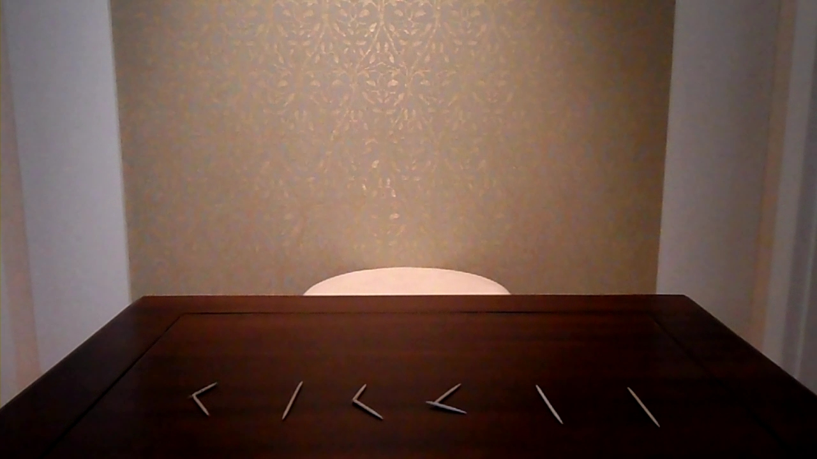
여자가 네 개의 이쑤시개를 안 부러뜨렸다.
내 말이 맞나요?

